Slide 1
Мастер – класс для педагогов «Артикуляционная гимнастика как средство формирования правильного звукопроизношения детей дошкольного возраста»
Подготовила: воспитатель
Миронова Юлия Вячеславовна

Slide 2
Цель и задачи
Цель: повышение профессиональной компетентности и мастерства педагогов по формированию четкого звукопроизношения у детей дошкольного возраста посредством артикуляционной гимнастики.
Задачи:
- познакомить педагогов со способами постановки правильного звукопроизношения у детей дошкольного возраста;
- повысить уровень профессиональной компетентности педагогов, их мотивацию на системное использование в практике упражнений для развития артикуляционного аппарата;
- способствовать сплочению коллектива педагогов.

Slide 3
Немного теории…
Формирование звукопроизношения должно завершиться к 5-6 годам.
Однако, как показывает практика, многие дети имеют те или иные логопедические проблемы.
Профилактика нарушений звукопроизношения – основная задача педагогов дошкольных учреждений. Незаменимым помощником в этом становится артикуляционная гимнастика.

Slide 4
Важно!!!
Соблюдать правила проведения артикуляционной гимнастики!
1. Проводить ежедневно по 3-5 минут несколько раз в день.
2. Выполняется стоя или сидя перед зеркалом с обязательным соблюдением правильной осанки.
3. Необходимо добиваться четкого, точного, плавного выполнения движений.
4. Артикуляционные движения выполняются медленно, неторопливо, но постепенно, по мере овладения ими, темп артикуляционной гимнастики увеличивается.
5. Каждое упражнение выполняется от 5 до 20 раз.

Slide 5
Виды артикуляционных упражнений
упражнения для челюсти;
упражнения для губ;
упражнения для щек;
упражнения для мягкого нёба;
упражнения для языка.

Slide 6
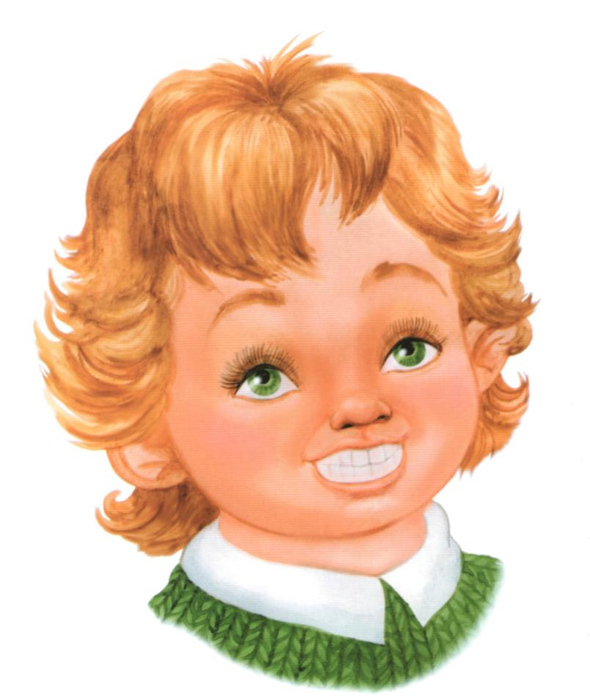
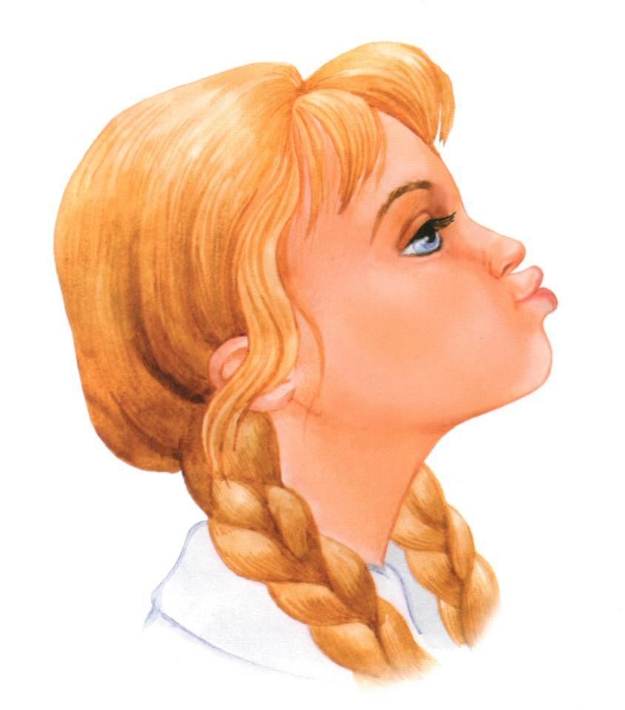
Попрактикуем?!

Slide 7
Приемы для организации артикуляционной гимнастики
Личный пример педагога

Slide 8
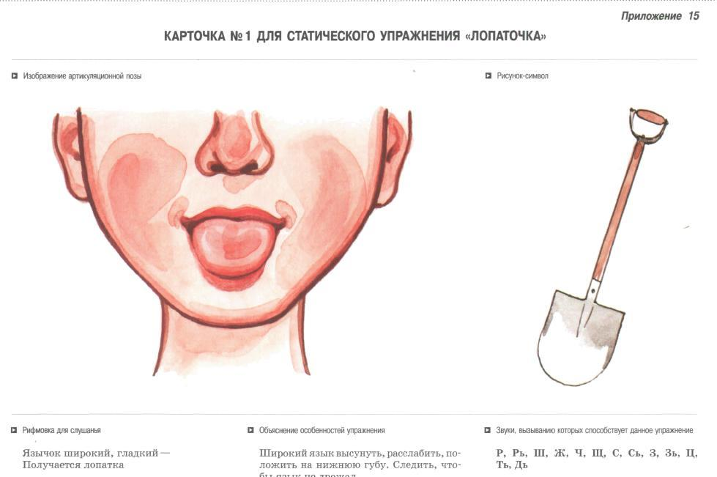
Приемы для организации артикуляционной гимнастики
Использование карточек – схем

Slide 9
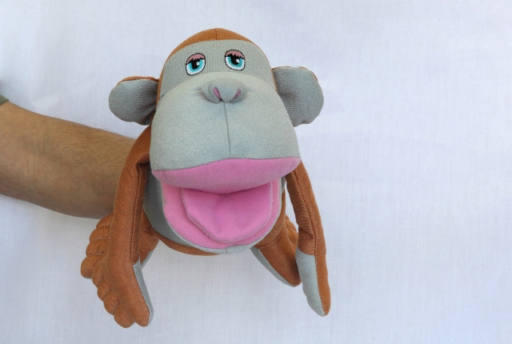
Приемы для организации артикуляционной гимнастики
Использование логопедических игрушек

Slide 10
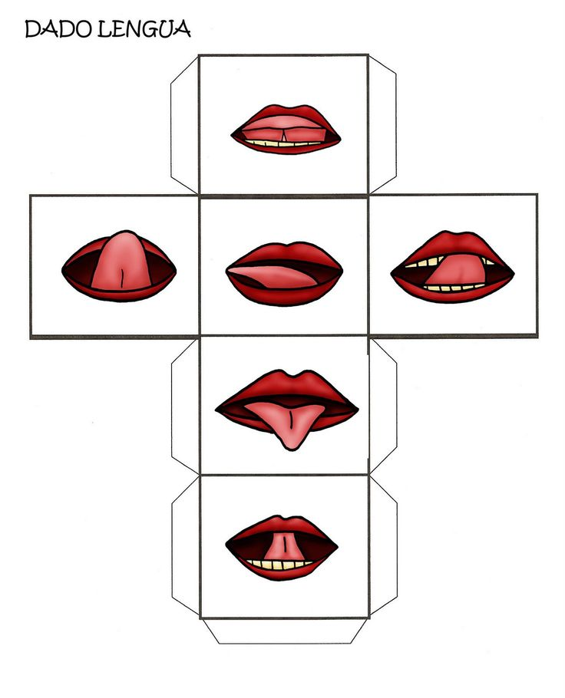
Приемы для организации артикуляционной гимнастики
Кубики для артикуляционной гимнастики

Slide 11
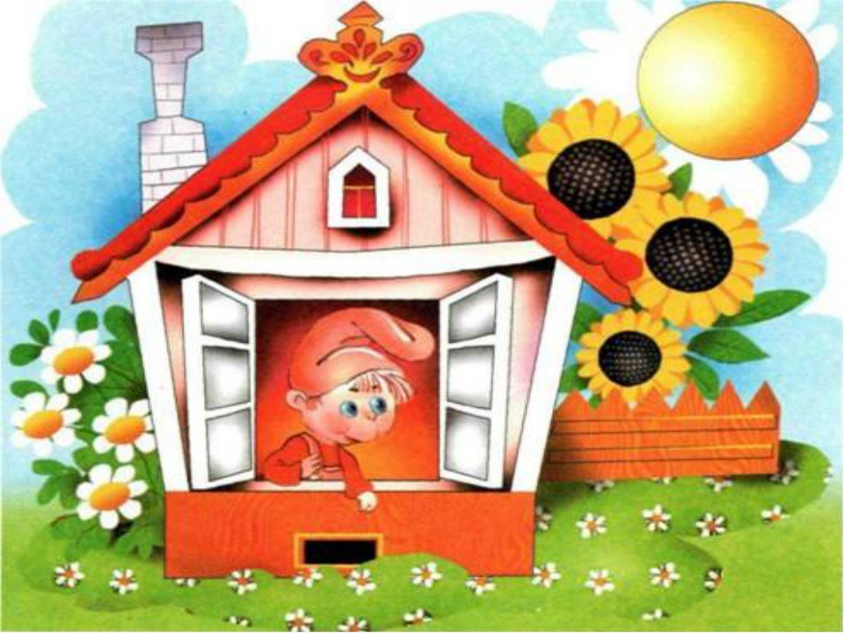
Приемы для организации артикуляционной гимнастики
Артикуляционная сказка

Slide 12
Рефлексия
СПАСИБО
ЗА
ВНИМАНИЕ!!!

